Slide 1
Stored Procedures
Definição, Benefícios, Tipos e Exemplos

Slide 2







INTEGRANTES
Lucas Araújo
Anny Pereira
Bianca Marangoni
Leonardo Teles
Miriã Felício
Henrique Costa
Caio H.

Slide 3
DEFINIÇÃO - STORED PROCEDURES
Procedimento Armazenado;
Armazenamento de consultas e tarefas;
Reaproveitamento de código;
Uso de conceitos como loops, condicionais, variáveis e parâmetros – entrada ou saída;
Maior eficiência;

Slide 4
BENEFÍCIOS DO USO
Redução de tráfego de informações na rede;
Armazenamento no servidor;
Economia no volume de dados;
Quando utilizar Stored Procedures?
Por que é mais seguro?

Slide 5
TIPOS
Procedimentos Temporários
Procedimentos de Sistema
Procedimentos Remotos
Procedimentos Estendidos
Definido pelo usuário/Procedimento local

Slide 6
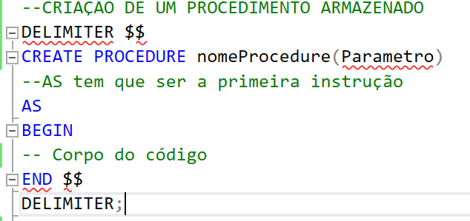
COMANDOS BÁSICOS - CRIAÇÃO
Clique para adicionar texto

Slide 7
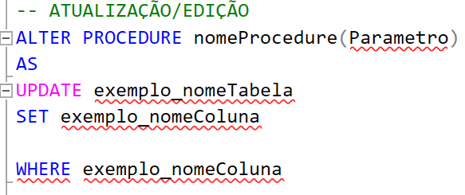
COMANDOS BÁSICOS - ALTERAÇÃO

Slide 8
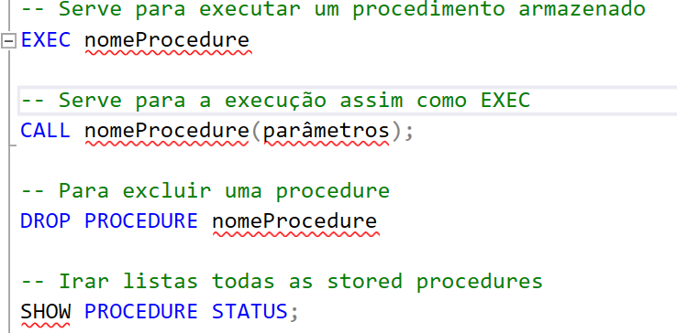
COMANDOS BÁSICOS - EXECUÇÃO

Slide 9
COMANDOS BÁSICOS - DROP

Slide 10
Exemplos Práticos
Exercícios

Slide 11

Obrigado pela atenção!

